Slide 1

MATLAB 2022a
Statistics and Machine Learning Toolbox
Statistics and Machine Learning Toolbox™ udostępnia funkcje i aplikacje do opisywania, analizowania i modelowania danych.
Możesz używać opisowych statystyk i wykresów do eksploracyjnej analizy danych, dopasowywać rozkłady prawdopodobieństwa do danych, generować liczby losowe dla symulacji Monte Carlo i wykonywać testy hipotez. Algorytmy regresji i klasyfikacji pozwalają wyciągać wnioski z danych i budować modele predykcyjne.
Do wielowymiarowej analizy danych zapewnia wybór cech, regresję stopniową, analizę głównych składników (PCA), regularyzację i inne metody redukcji wymiarowości, które umożliwiają identyfikację zmiennych lub cech wpływających na model.
Zestaw narzędzi zapewnia nadzorowane i nienadzorowane algorytmy uczenia maszynowego, w tym maszyny wektorów wsparcia (SVM), wzmocnione drzewa decyzyjne, k-najbliższego sąsiada, k-średnie, hierarchiczne grupowanie, modele Gaussa i ukryte modele Markowa.

Slide 2
MATLAB + ANN
Aby ściągnąć MATLAB należy przejść proces rejestracji:
https://www.mathworks.com/products/matlab.html
Instrukcja rejestracji i logowania:
https://www.mathworks.com/videos/create-a-mathworks-account-using-a-matlab-portal-1600159919958.html
1) „Get MATLAB”
2) Rejestracja
3) Logowanie (potwierdzenie na poczcie)
3) Download MATLAB Trial
4) Instalacja i wybór Toolboxes
Toolboxes MATLAB potrzebne dla laboratoriów WBD:
Statistics and Machine Learning
Deep Learning
Parallel Computing

Slide 3
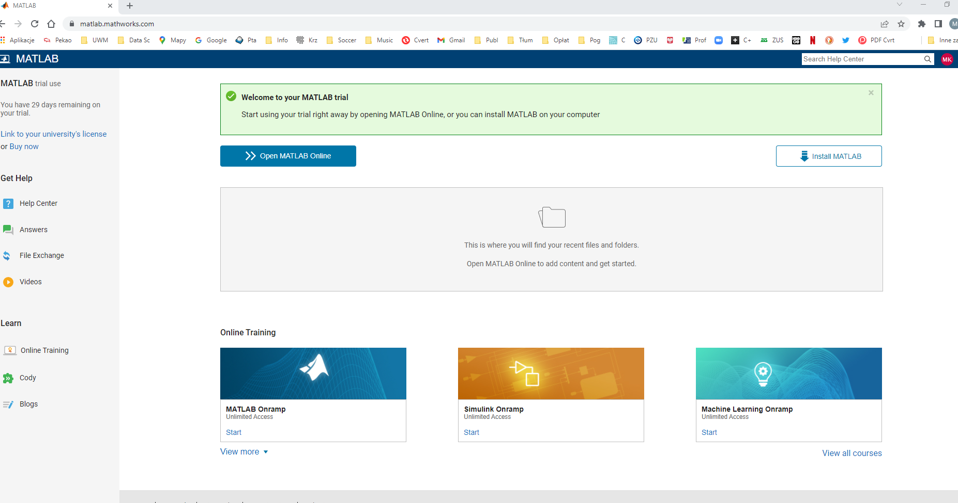

Slide 4
Dopasuj dane do płytkiej sieci neuronowej
https://www.mathworks.com/help/deeplearning/gs/fit-data-with-a-neural-network.html
Neural networks są dobre w dopasowywaniu funkcji. W rzeczywistości istnieją dowody na to, że dość prosta sieć neuronowa może pasować do każdej praktycznej funkcji.
Załóżmy na przykład, że masz dane z kliniki zdrowia. Chcesz zaprojektować sieć, która może przewidzieć procent tkanki tłuszczowej osoby, biorąc pod uwagę 13 pomiarów anatomicznych. Masz w sumie 252 przykładowe osoby, dla których masz te 13 pozycji danych i związane z nimi procenty tkanki tłuszczowej.
Możesz rozwiązać ten problem na dwa sposoby:
Użyj graficznego interfejsu użytkownika, nftool, zgodnie z opisem w Using the Neural Network Fitting App.
Korzystanie z funkcji wiersza polecenia (command-line functions) zgodnie z opisem w sekcji Using Command-Line Functions.
Na ogół najlepiej jest zacząć od GUI, a następnie użyć GUI do automatycznego generowania skryptów wiersza polecenia. Przed użyciem którejkolwiek z tych metod należy najpierw zdefiniować problem, wybierając zestaw danych. Każdy GUI czyli graficzny interfejs użytkownika ma dostęp do wielu przykładowych zestawów danych, których można użyć do eksperymentowania (zobacz Sample Data Sets for Shallow Neural Networks). Jeśli masz konkretny problem, który chcesz rozwiązać, możesz załadować własne dane do obszaru roboczego. W następnej sekcji opisano format danych.

Slide 5
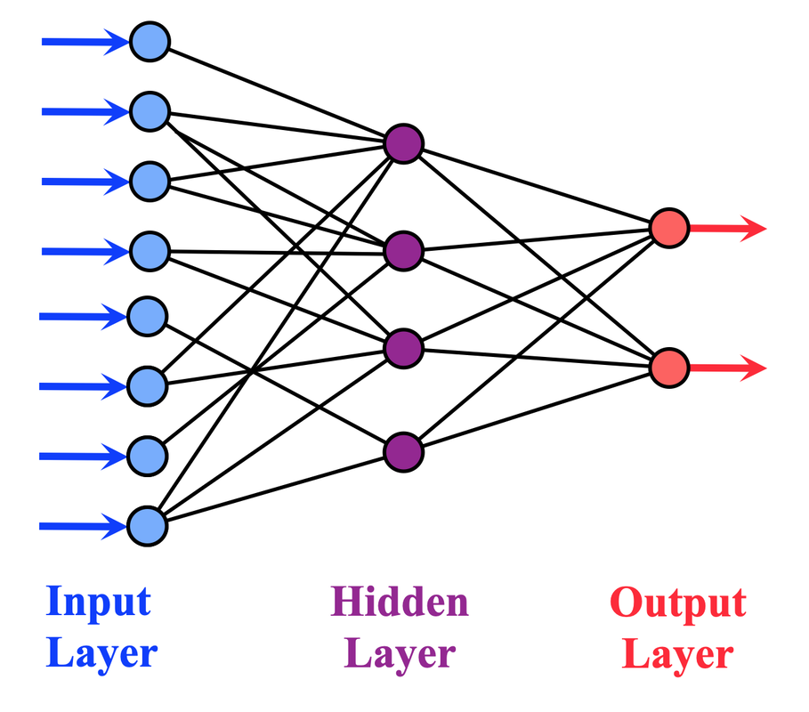
Definiowanie problemu
Aby zdefiniować problem dopasowania (modelu sieci neuronowej) dla toolbox, rozmieść zestaw wektorów wejściowych (predyktorów) jako kolumny w macierzy. Następnie ułóż zestaw odpowiedzi (poprawne wektory wyjściowe dla każdego z wektorów wejściowych) w drugą macierz.
Dopasowywanie danych za pomocą aplikacji Neural Net Fitting
W tym przykładzie pokazano, jak wytrenować płytką sieć neuronową, aby pasowała do danych za pomocą aplikacji Neural Net Fitting.
Otwórz MATLAB
Warstwa
wejściowa
Warstwa
ukryta
Warstwa wyjściowa
Źródło: https://mriquestions.com/shallow-networks.html

Slide 6

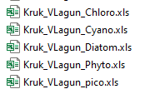
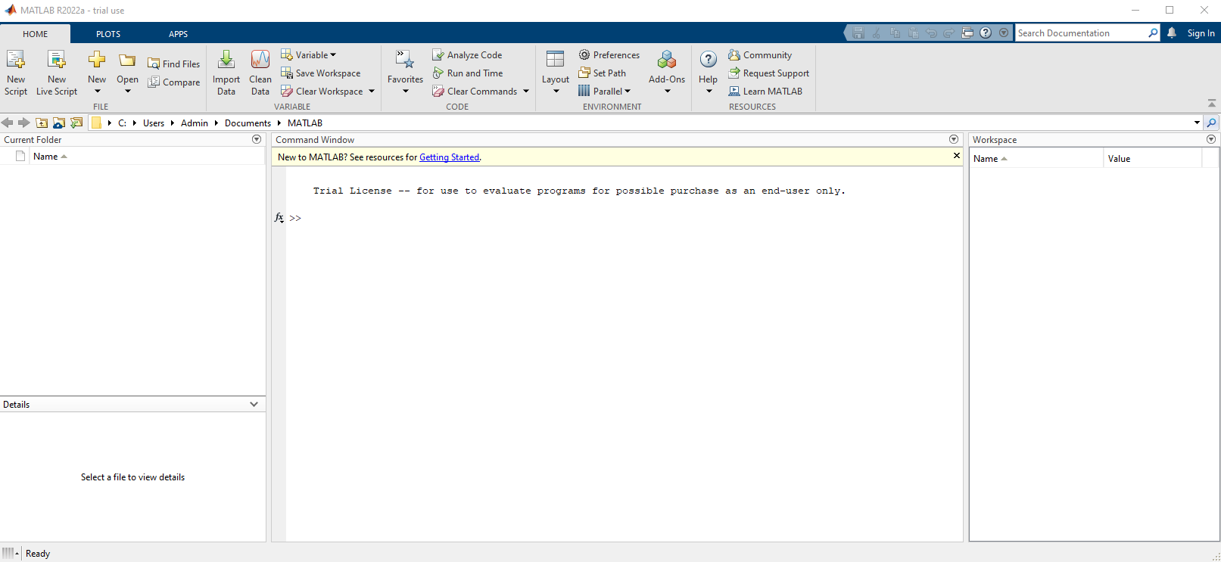
ZADANIE 1
Przygotuj dane (plik .xls lub xslx.)
Wybierz 1 plik
Neural Net Fitting.
Z folderu
Importuj dataset

Slide 7

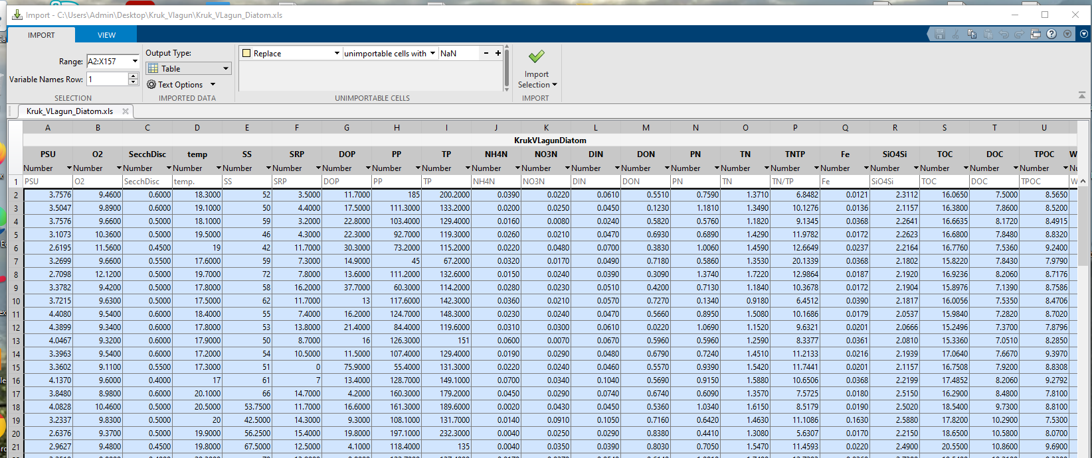
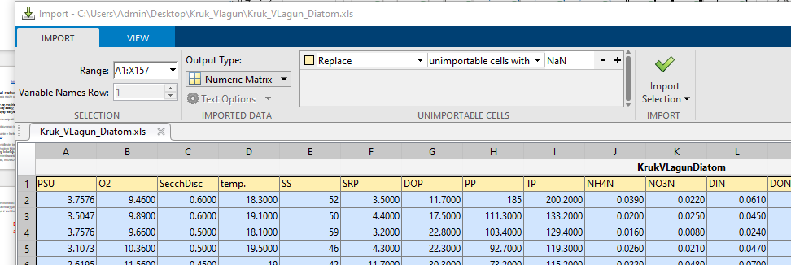
podciągnij

Slide 8
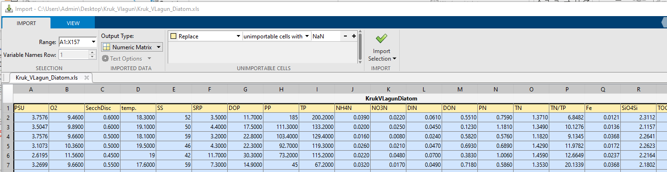
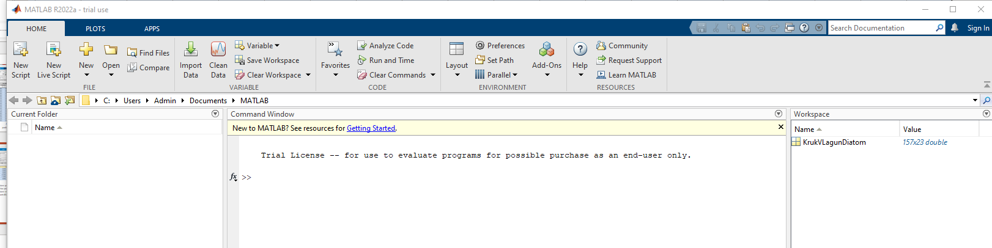
„Import selected data into MATLAB workspace”
Wybierz przez zaznaczenie kolumn w tabelce predyktory (PSU…,,Depth)
Wybierz zmienną celową (np. DiatomsBiomassC)
Rename
Aby odróżnić od zmiennej celowej

Slide 9
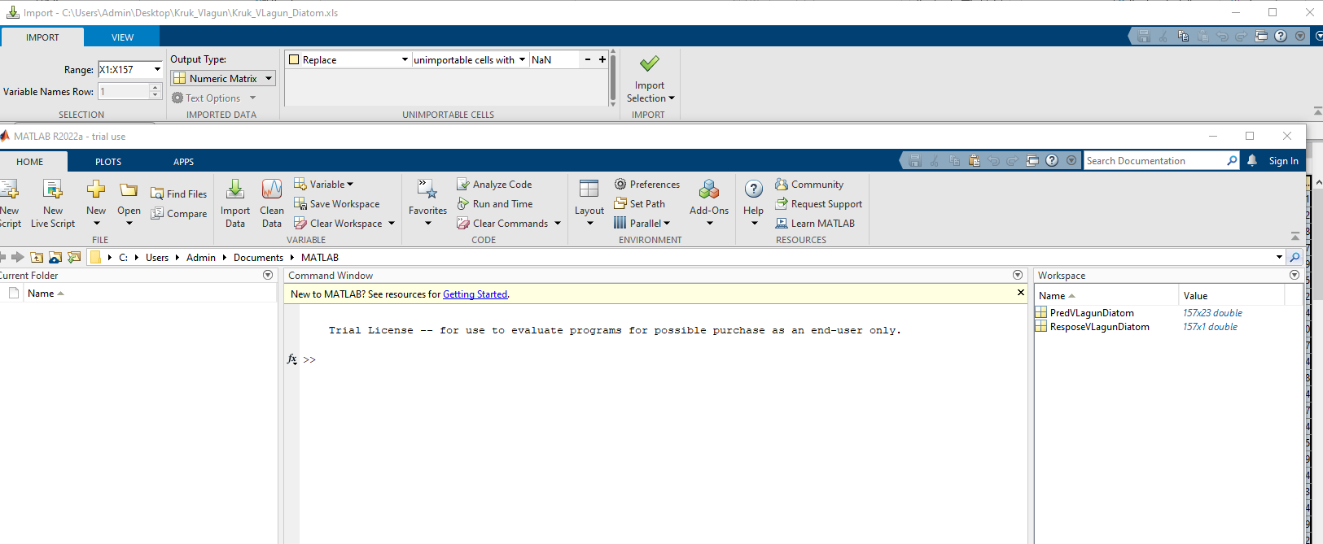
Dane załadowane!
W APPS wybierz „Neural Net Fitting”

Slide 10
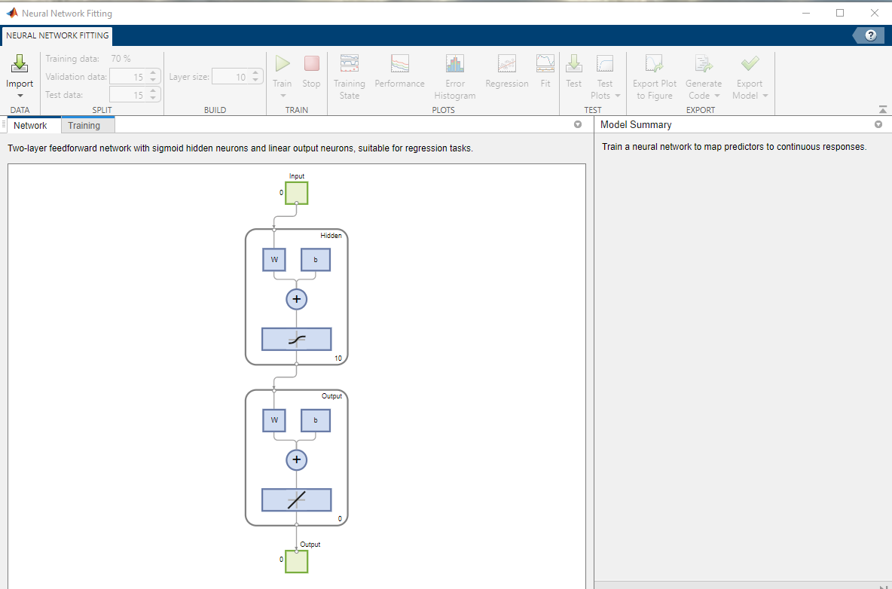
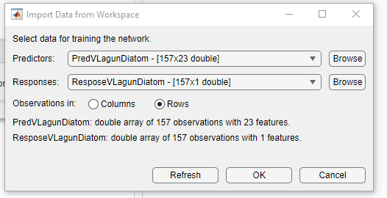
Import data from workspace
Wybierz predictors i responses
Klik OK
Zmień Columns na Rows

Slide 11
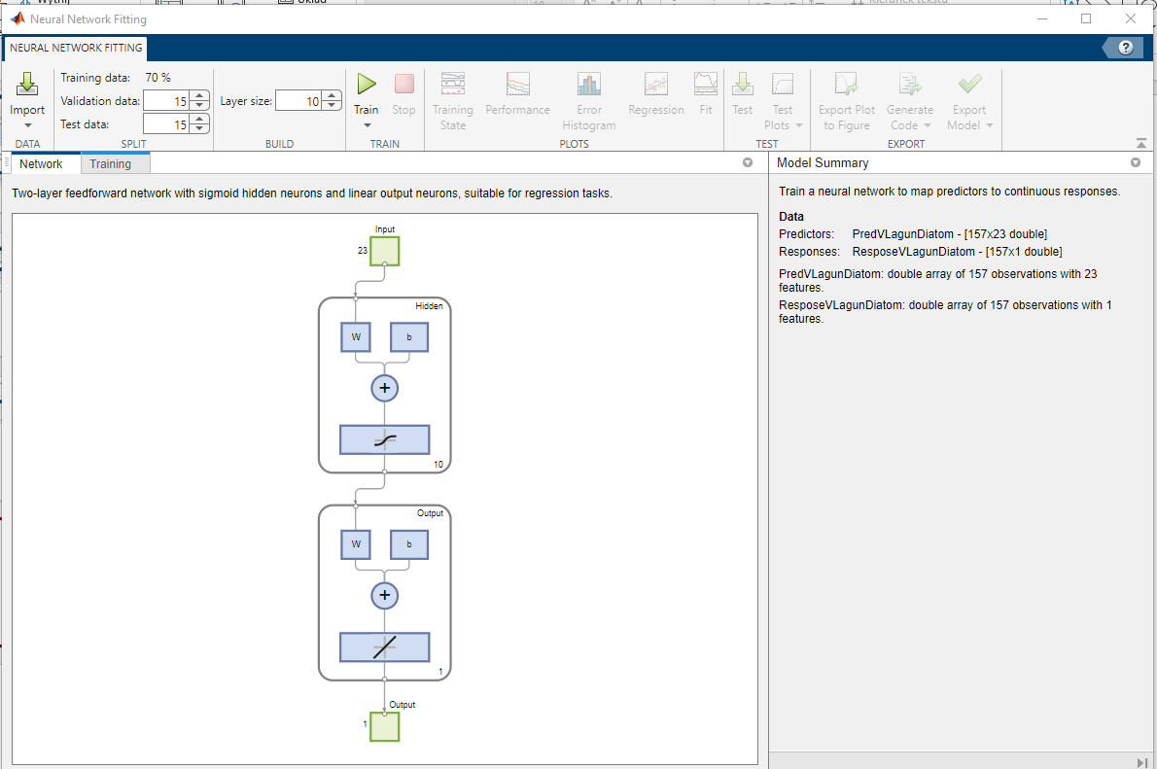
Wybierz ilość neuronów (wag) na 2/3 ilości predyktorów + 1
To wybór MATLABa
Ze względu na mało liczny dataset utwórz tylko test data (30%), bez validation data
Kliknij Train
i wybierz algorytm
(sugerowany: Levenberg-Marquardt)

Slide 12
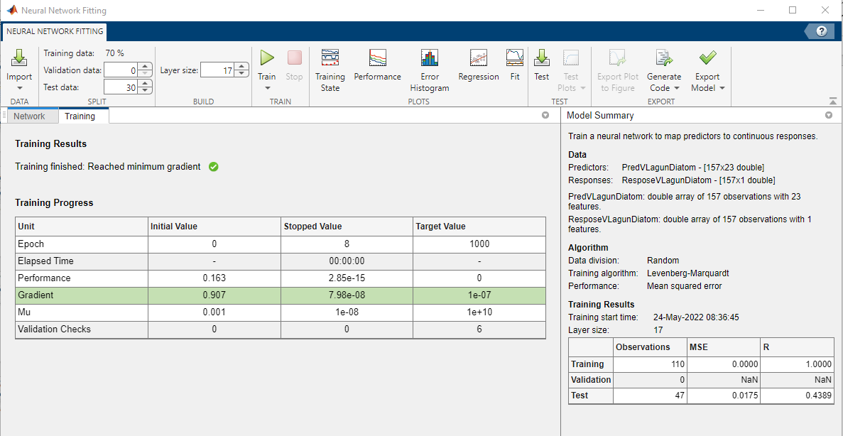
Wyniki! Można trenować dane więcej razy w tym samym algorytmie i w innych w innych algorytmach (brak random state).
Wizualizacje
It is the rate of change of the loss function to the change in weight.
mu jest parametrem kontrolnym algorytmu używanego do trenowania sieci neuronowej. Wybór mu bezpośrednio wpływa na zbieżność błędów. W przypadku algorytmu LMS mu jest zależne od maksymalnej wartości własnej macierzy korelacji wejściowej.

Slide 13
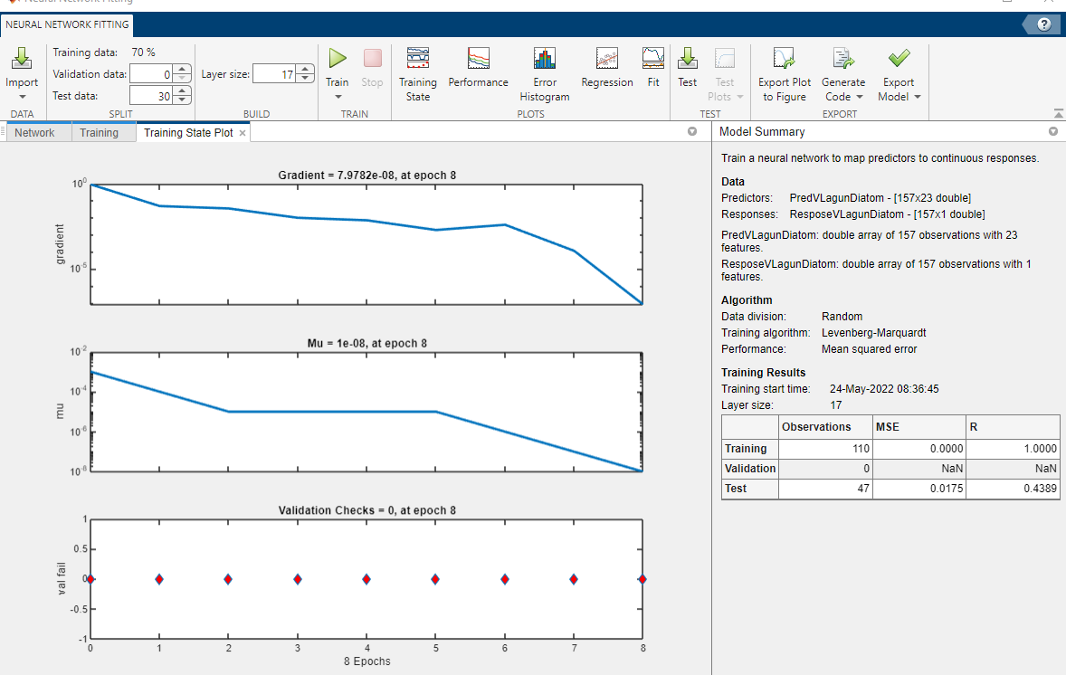

Slide 14
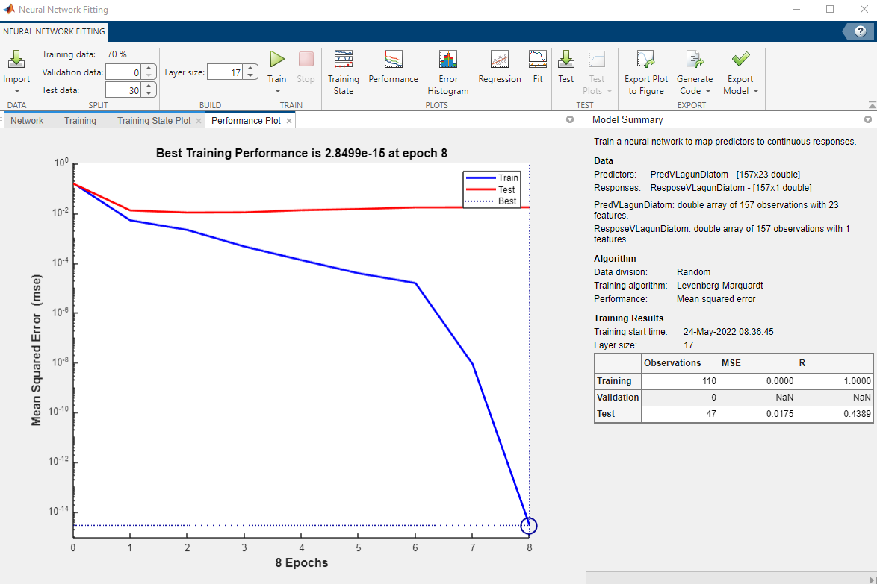

Slide 15
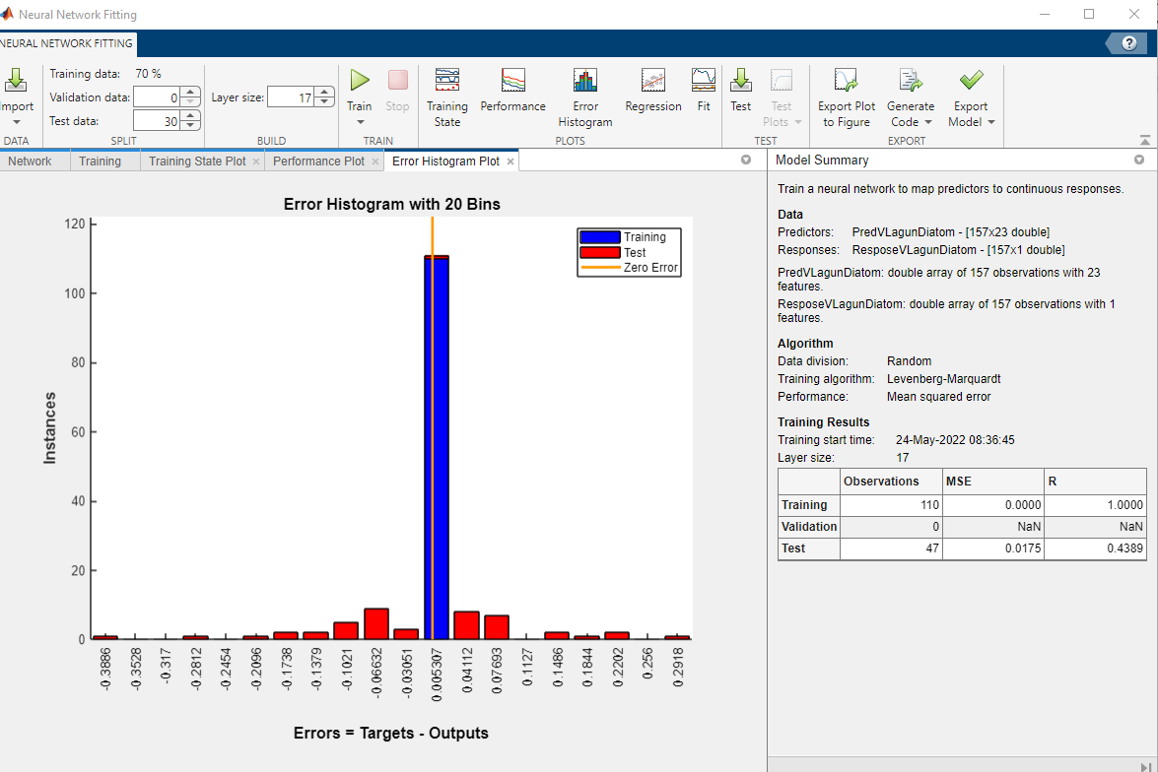

Slide 16
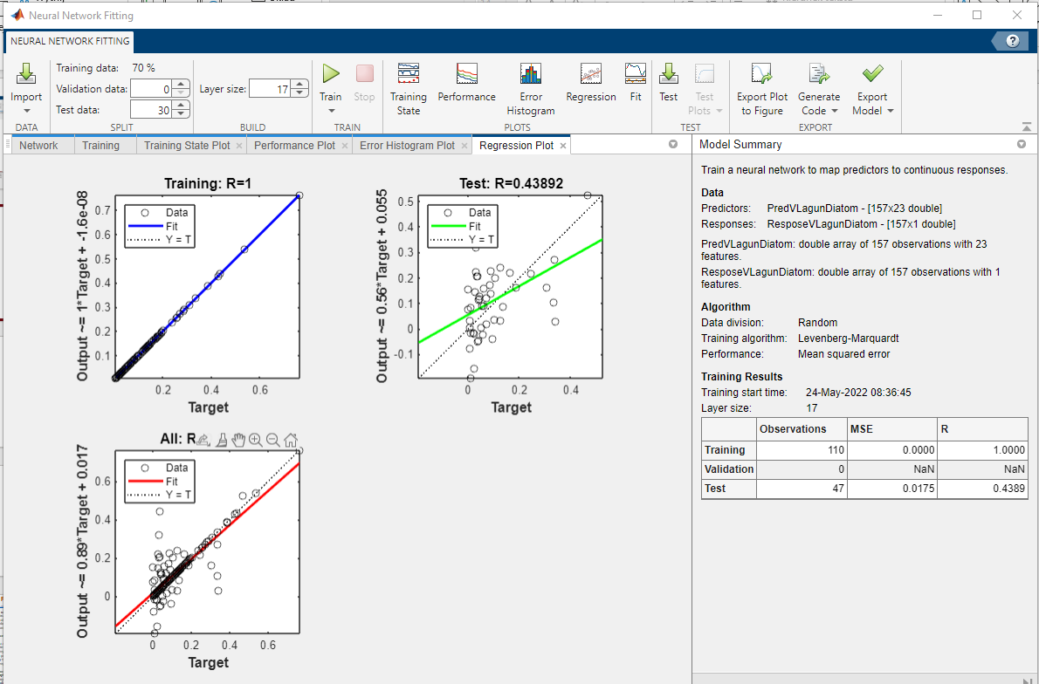
Eksportuj model do Workspace

Slide 17
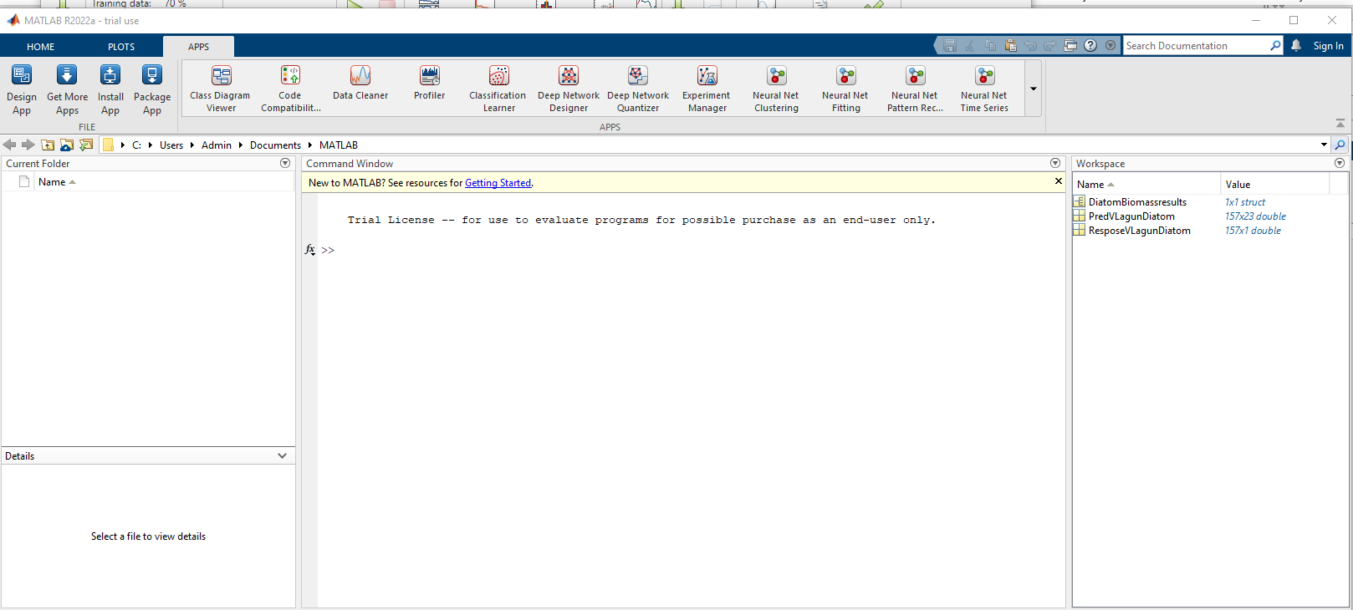

ZADANIE 1
Otwórz i analizuj „Training Results”
Przeslij do TEAMS: „training results”, „Model summary” (screeny)
oraz
Wizualizacje:

Slide 18
Trenuj Modele Regresyjne w Regression Learner App
https://www.mathworks.com/help/stats/train-regression-models-in-regression-learner-app.html
Za pomocą narzędzia Regression Learner można trenować modele regresji, w tym modele regresji liniowej, drzewa regresji, modele regresji procesu Gaussa, maszyny wektorów nośnych(SVM) i zespoły drzew regresji. Oprócz modeli szkoleniowych można eksplorować dane, wybierać obiekty, określać schematy sprawdzania poprawności i oceniać wyniki. Można wyeksportować model do obszaru roboczego, aby użyć modelu z nowymi danymi lub wygenerować kod MATLAB®, aby dowiedzieć się więcej o klasyfikacji programowej.
Szkolenie modelu w Regression Learner składa się z dwóch części:
Validated Model: Szkolenie modelu za pomocą schematu walidacji. Domyślnie aplikacja chroni przed nadmiernym dopasowaniem, stosując sprawdzanie poprawności za pomocą walidacji krzyżowej. Alternatywnie możesz wybrać sprawdzanie poprawności walidacją hold-out. Zweryfikowany model jest widoczny w aplikacji.
Full Model: Trenowanie modelu na pełnych danych bez walidacji. Aplikacja trenuje ten model jednocześnie z zatwierdzonym modelem. Jednak model wyszkolony na pełnych danych nie jest widoczny w aplikacji. Po wybraniu modelu regresji do wyeksportowania do obszaru roboczego eksportowany jest pełny model.
Aplikacja wyświetla wyniki zweryfikowanego modelu. Miary diagnostyczne, takie jak dokładność modelu, oraz wykresy, takie jak wykres odpowiedzi lub wykres pozostałości, odzwierciedlają zatwierdzone wyniki modelu. Można automatycznie trenować jeden lub więcej modeli regresji, porównywać wyniki sprawdzania poprawności i wybrać najlepszy model, który działa dla danego problemu regresji. Po wybraniu modelu do wyeksportowania do obszaru roboczego program Regression Learner eksportuje pełny model. Ponieważ Regression Learner tworzy obiekt pełnego modelu podczas szkolenia, nie występuje opóźnienie podczas eksportowania modelu. Wyeksportowanego modelu można używać do przewidywania nowych danych. Aby rozpocząć szkolenie wybranych typów modeli, zobacz Automated Regression Model Training. Jeśli wiesz już, który model regresji chcesz trenować, zobacz Manual Regression Model Training.

Slide 19


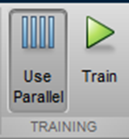
Regression Learner
ZADANIE 2
Jak 4 typy glonów są zależne od fiz-chem-biol parametrów wody Zalewu Wiślanego? Wybierz jeden typ.
Wstaw bazę danych
jako „Table” do Workspace
W Apps otwórz „Regression Learner”
Ustaw jako Response variable wybrany typ glonów:
Cross validation – pozostaw domyślną (5 fałd)
Przetrenuj po kolei predyktory dla każdej zmiennej przewidywanej
Znajdź model z najmniejszym RMSE (i kliknij w niego)
Włącz wszystkie modele (ALL)
Otwórz „Summary” (wyniki dla próby po walidacji) i wizualizacje: „Response plot” i „Predicted vs. Actual plot”
Trenuj „Train”
Prześlij do TEAMS „Summary” i plots dla każdego z 4-ech Modeli typów glonów
!Wyłącz model „Linear stepwise”

Slide 20


Automated Regression Model Training
Za pomocą narzędzia Regression Learner można automatycznie trenować wybrane różne modele regresji na danych. Załaduj swoje dane w formacie "Table".
Zacznij od automatycznego trenowania wielu modeli jednocześnie. Możesz szybko wypróbować wybrane modele, a następnie interaktywnie odkrywać obiecujące modele.
Na Apps tab, w grupie Machine Learning kliknij Regression Learner
Kliknij przycisk New Session i wybierz dane z obszaru roboczego lub z pliku. Określ zmienną zależną i zmienne, które mają być używane jako predyktory. Zobacz Select Data and Validation for Regression Problem.
Na Regression Learner tab, w Model Type kliknij strzałkę, aby rozwinąć listę modeli regresji. Wybierz All Quick-To-Train
Ta opcja trenuje wszystkie ustawienia wstępne modelu, które są do dopasowania.
Kliknij Train

Slide 21
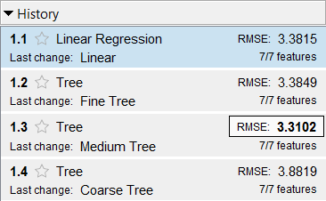
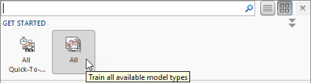
Na History list pojawi się wybranie typów modeli. Gdy modele zakończą trening, najlepszy wynik np. RMSE zostanie wyróżniony w polu.
Kliknij pozycję modele na History list, aby wyświetlić wyniki na wykresach.
Aby zapoznać się z kolejnymi krokami, zobacz Manual Regression Model Training lub Compare and Improve Regression Models
Aby spradzić wyniki pozostałych dostepnych modeli, kliknij All
i następnie Train.

Slide 22
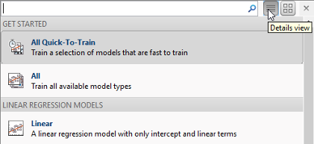
Manual Regression Model Training
Aby eksplorować poszczególne typy modeli, można trenować modele pojedynczo lub trenować grupę modeli tego samego typu.
Wybierz Model Type. Na karcie Regression Learner w sekcji Model Type kliknij typ modelu. Aby wyświetlić wszystkie dostępne opcje modelu, kliknij strzałkę w sekcji Model Type, aby rozwinąć listę modeli regresji. Opcje modelu w galerii są wstępnie ustawionymi punktami początkowymi z różnymi ustawieniami, odpowiednimi dla wielu różnych problemów z regresją.
Aby przeczytać opisy modeli, przełącz się do widoku szczegółów lub najedź kursorem myszy na przycisk, aby wyświetlić jego etykietkę narzędzia.
Aby uzyskać więcej informacji na temat poszczególnych opcji, zobacz Choose Regression Model Options.

Slide 23
Po wybraniu modelu kliknij przycisk Train
Powtórz, aby zbadać różne modele.
Najpierw wybierz drzewa regresji. Jeśli wyszkolone modele nie przewidują reakcji wystarczająco dokładnie, wypróbuj inne modele o większej elastyczności. Aby uniknąć nadmiernego dopasowania, poszukaj mniej elastycznego modelu, który zapewnia wystarczającą dokładność.
Jeśli chcesz wypróbować wszystkie nieodzowne modele tego samego lub różnych typów, wybierz jedną z opcji All w galerii.
Alternatywnie, jeśli chcesz automatycznie dostroić hiperparametry określonego typu modelu, wybierz odpowiedni model Optymalizowalny i wykonaj optymalizację hiperparametrów. Aby uzyskać więcej informacji, zobacz Hyperparameter Optimization in Regression Learner App.
Aby zapoznać się z kolejnymi krokami, zobacz Compare and Improve Regression Models.

Slide 24

Parallel Regression Model Training
Możesz trenować modele równolegle za pomocą Regression Learner, jeśli masz Parallel Computing Toolbox. Podczas trenowania modeli aplikacja automatycznie uruchamia równoległą pulę pracowników, chyba że wyłączysz domyślną preferencję równoległą i automatycznie utworzysz (pulę równoległą) pararell pool. Jeśli pararell pool jest już otwarty, aplikacja używa go do treningu. Trening równoległy pozwala trenować wiele modeli jednocześnie i kontynuować pracę.
Gdy po raz pierwszy klikniesz przycisk Train, zobaczysz okno dialogowe, podczas gdy aplikacja otworzy pararell pool . Pojej otwarciu możesz trenować wiele modeli jednocześnie.
Gdy modele trenują równolegle, wskaźniki postępu są wyświetlane na każdym treningu i modelu w kolejce na History List. Jeśli chcesz, możesz anulować poszczególne modele. Podczas szkolenia można badać wyniki i wykresy z modeli oraz inicjować szkolenie większej liczby modeli.
Aby sterować treningiem równoległym, przełącz przycisk Use Pararell na pasku narzędzi aplikacji. (Przycisk Use Pararell jest dostępny tylko wtedy, gdy masz Parallel Computing Toolbox.)
Jeśli masz Parallel Computing Toolbox, szkolenie równoległe jest dostępne w Regression Learner i nie musisz ustawiać opcji UseParallel funkcji statset. Jeśli wyłączysz preferencję równoległą na Automatycznie utwórz pararell pool, aplikacja nie uruchomi puli bez uprzedniego pytania.
Nie można wykonywać optymalizacji hiperparametrów równolegle. Aplikacja wyłącza przycisk Use Pararell po wybraniu modelu z możliwością optymalizacji. Jeśli następnie wybierzesz nonoptimizable model, przycisk będzie domyślnie wyłączony..

Slide 25


Porównywanie i ulepszanie Regression Models
Kliknij pozycję modele na History list, aby wyświetlić wyniki na wykresach. Porównaj wydajność modelu, sprawdzając wyniki na wykresach. Sprawdź wynik RMSE zgłoszony na History list dla każdego modelu. Widzieć Assess Model Performance in Regression Learner.
Wybierz najlepszy model z History list, a następnie spróbuj uwzględnić i wykluczyć różne funkcje modelu. Klikać Feature Selection
Wypróbuj wykres odpowiedzi, aby ułatwić identyfikowanie obiektów do usunięcia. Sprawdź, czy możesz ulepszyć model, usuwając funkcje o niskiej mocy predykcyjnej. Określ predyktory, które mają zostać uwzględnione w modelu, i trenuj nowe modele przy użyciu nowych opcji. Porównaj wyniki wśród modeli w the History list.
Możesz także spróbować przekształcić obiekty za pomocą PCA, aby zmniejszyć wielowymiarowość
Zobacz Feature Selection and Feature Transformation Using Regression Learner App.
Ulepsz model, zmieniając ustawienia parametrów modelu w oknie Advanced Dialog Box. Następnie trenuj, korzystając z nowych opcji. Aby dowiedzieć się, jak kontrolować elastyczność modelu, zobacz Choose Regression Model Options. Aby uzyskać informacje na temat automatycznego dostrajania ustawień parametrów modelu, zobacz Hyperparameter Optimization in Regression Learner App.
Jeśli wybór zmiennych, PCA lub nowe ustawienia parametrów ulepszają model, spróbuj przeszkolić wszystkie ALL typy modeli z nowymi ustawieniami. Sprawdź, czy inny typ modelu działa lepiej z nowymi ustawieniami.
Aby uniknąć nadmiernego dopasowania, poszukaj mniej elastycznego modelu, który zapewnia wystarczającą dokładność. Na przykład poszukaj prostych modeli, takich jak drzewa regresji, które są szybkie i łatwe do interpretacji. Jeśli Twoje modele nie są wystarczająco dokładne, wypróbuj inne modele o większej elastyczności, takie jak ensemble models. Aby dowiedzieć się więcej o elastyczności modelu, zobacz Choose Regression Model Options.

Slide 26
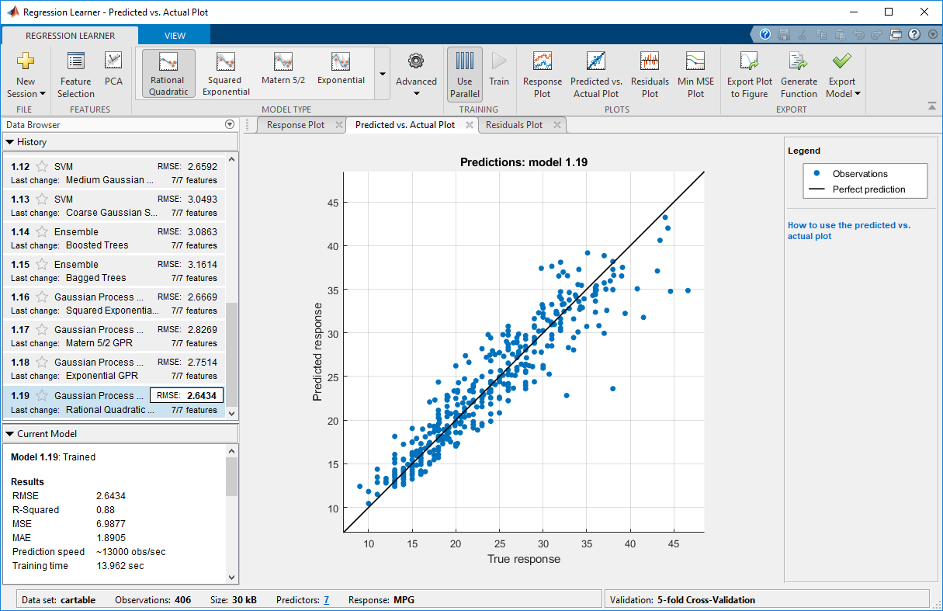
Na tym rysunku przedstawiono aplikację z History list zawierającą różne typy modeli regresji.

Slide 27
Trenuj Modele klasyfikacji w Classification Learner App
https://www.mathworks.com/help/stats/train-classification-models-in-classification-learner-app.html#bu3xete
Możesz użyć Classification Learner do trenowania modeli tych klasyfikatorów: drzew decyzyjnych, analizy dyskryminacyjnej, maszyn wektorów wsparcia, regresji logistycznej, najbliższych sąsiadów, naiwnych Bayesa i klasyfikacji zespołów. Oprócz modeli szkoleniowych można eksplorować dane, wybierać obiekty, określać schematy sprawdzania poprawności i oceniać wyniki. Można wyeksportować model do obszaru roboczego, aby użyć modelu z nowymi danymi lub wygenerować kod MATLAB®, aby dowiedzieć się więcej o klasyfikacji programowej.
Szkolenie modelu w Classification Learner składa się z dwóch części:
Validated Model: Trenuj model za pomocą schematu sprawdzania poprawności. Domyślnie aplikacja chroni przed nadmiernym dopasowaniem, stosując sprawdzanie poprawności krzyżowej. Alternatywnie możesz wybrać sprawdzanie poprawności hold-out. Zweryfikowany model jest widoczny w aplikacji.
Full Model: Trenuj model na pełnych danych bez walidacji. Aplikacja trenuje ten model jednocześnie z zatwierdzonym modelem. Jednak model wyszkolony na pełnych danych nie jest widoczny w aplikacji. Po wybraniu klasyfikatora do wyeksportowania do obszaru roboczego Classification Learnrer eksportuje pełny model.
Aplikacja wyświetla wyniki zweryfikowanego modelu. Diagnostic measures, , takie jak (accuracy) dokładność modelu, i wykresy, takie jak wykres punktowy lub wykres macierzy zmieszania, odzwierciedlają zweryfikowane wyniki modelu. Można automatycznie trenować wybrane lub wszystkie klasyfikatory, porównywać wyniki sprawdzania poprawności i wybrać najlepszy model, który działa dla danego problemu klasyfikacji. Po wybraniu modelu do wyeksportowania do obszaru roboczego Classification Learner eksportuje pełny model.
Ponieważ Classification Learner tworzy obiekt modelu pełnego modelu podczas szkolenia, nie występuje opóźnienie podczas eksportowania modelu. Wyeksportowanego modelu można używać do przewidywania nowych danych.
Aby rozpocząć szkolenie wybranych typów modeli, zobacz Automated Classifier Training. Jeśli wiesz już, jaki typ klasyfikatora chcesz trenować, zobacz Manual Classifier Training.

Slide 28

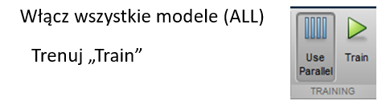

Classification Learner
ZADANIE 3
Znajdź najlepszy model (z najwyższą Accuracy) dzielący parametry fiz-chem-biol Zalew Wiślany na część Eastern i Western.
Wstaw bazę danych
jako „Table” do Workspace
W Apps otwórz „Classidication Learner”
Ustaw jako Response variable: „Basin” (klasy: Eastern i Western)
Cross validation – pozostaw domyślną (5 fałd)
Przetrenuj po kolei predyktory dla zmiennej przewidywanej (Basin)
Otwórz „Summary” (wyniki dla próby po walidacji) i wizualizacje:
Znajdź model z najmniejszym Accuracy (i kliknij w niego)
Prześlij do TEAMS „Summary” i 4 wizualizacje

Slide 29
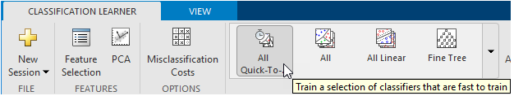
Automated Classifier Training
Za pomocą narzędzia Classification Learner można automatycznie trenować wybrane różne modele klasyfikacji na podstawie danych. Załaduj swoje dane w formacie "Table".
Zacznij od automatycznego trenowania wielu modeli jednocześnie. Możesz szybko wypróbować wybrane modele, a następnie interaktywnie odkrywać obiecujące modele.
Jeśli wiesz już, jaki typ klasyfikatora chcesz, trenuj poszczególne klasyfikatory. Widzieć Manual Classifier Training.
W Apps tab, w grupie Machine Learning , kliknij Classification Learner.
Kliknij New Session i wybierz dane z obszaru roboczego lub z pliku. Określ zmienną zależną i zmienne, które mają być używane jako predyktory. Widzieć Select Data and Validation for Classification Problem.
W Classification Learner tab, w sekcji Model Type, kliknij All Quick-To-Train. Ta opcja spowoduje wytrenowanie wszystkich ustawień predefiniowanych modelu dostępnych dla zestawu danych, które szybko się zmieszczą.
Aplikacja trenuje modele równolegle, jeśli masz Parallel Computing Toolbox™. Widzieć Parallel Classifier Training.
Kliknij:

Slide 30
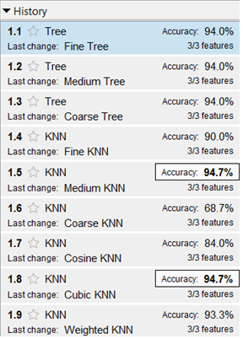
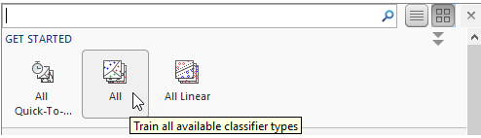
Na liście Historia pojawi się wybranie typów modeli. Po zakończeniu treningu najlepszy procentowy wynik accuracy score dokładności jest wyróżniany w polu.
Kliknij pozycję modele na History list, aby wyświetlić wyniki na wykresach.
Aby wypróbować wszystkie nieoptymalizowane ustawienia predefiniowalne modelu klasyfikatora dostępne dla zestawu danych, kliknij All, i Train.
Aby zapoznać się z kolejnymi krokami, zobacz Manual Classifier Training or Compare and Improve Classification Models.

Slide 31
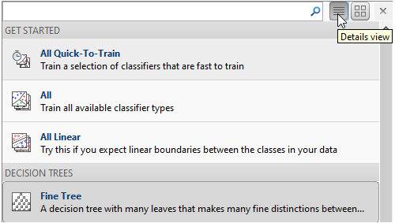
Manual Classifier Training
Jeśli chcesz zbadać poszczególne typy modeli lub jeśli wiesz już, jaki typ klasyfikatora chcesz zastosować, możesz trenować klasyfikatory pojedynczo lub trenować grupę tego samego typu.
Wybierz klasyfikator. Na karcie Classifier Learner w sekcji Model Type kliknij typ klasyfikatora. Aby wyświetlić wszystkie dostępne opcje klasyfikatora, kliknij strzałkę po prawej stronie sekcji Model Type w celu rozwinięcia listy klasyfikatorów. Opcje modelu w galerii Model Type są wstępnie ustawionymi punktami początkowymi z różnymi ustawieniami, odpowiednimi dla wielu różnych problemów klasyfikacyjnych.
Aby odczytać opis każdego klasyfikatora, przełącz na the details view.
Aby uzyskać więcej informacji na temat poszczególnych opcji, zobacz Choose Classifier Options.
Po wybraniu klasyfikatora kliknij przycisk Train.
Jeśli modele nie są wystarczająco dokładne, aby przewidzieć reakcję, wypróbuj inne klasyfikatory o większej elastyczności. Aby uniknąć nadmiernego dopasowania, poszukaj modelu o niższej elastyczności, który zapewnia wystarczającą dokładność.

Slide 32
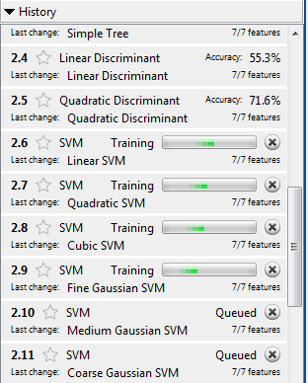
Jeśli chcesz wypróbować wszystkie nieodzowne modele tego samego lub różnych typów, wybierz jedną z opcji All w galerii Model Type.
Alternatywnie, jeśli chcesz automatycznie dostroić hiperparametry określonego typu modelu, wybierz odpowiedni model Optymalizowalny i wykonaj optymalizację hiperparametrów. Aby uzyskać więcej informacji, zobacz Hyperparameter Optimization in Classification Learner App.
Parallel Classifier Training
Możesz trenować modele równolegle za pomocą Classification Learner jeśli masz Parallel Computing Toolbox. Podczas trenowania klasyfikatorów aplikacja automatycznie uruchamia równoległą pulę pracowników, chyba że wyłączysz domyślną preferencję równoległą Automatycznie utwórz parallel pool. Jeśli pool jest już otwarty, aplikacja używa go do treningu. Szkolenie równoległe pozwala trenować wiele klasyfikatorów jednocześnie i kontynuować pracę.
Gdy po raz pierwszy klikniesz Train, zobaczysz okno dialogowe, podczas gdy aplikacja otworzy równoległą pulę pracowników. Po otwarciu basenu możesz trenować wielu klasyfikatorów jednocześnie.
Gdy klasyfikatory trenują równolegle, na History list są wyświetlane wskaźniki postępu na każdym treningu i modelu kolejkowanym, a jeśli chcesz, możesz anulować poszczególne modele. Podczas szkolenia możesz badać wyniki i wykresy z modeli oraz inicjować szkolenie większej liczby klasyfikatorów.

Slide 33
Aby sterować treningiem równoległym, przełącz przycisk Use Parallel na pasku narzędzi aplikacji. Use Parallel przycisk jest dostępny tylko wtedy, gdy masz Parallel Computing Toolbox.
Jeśli masz Parallel Computing Toolbox, wtedy trening równoległy jest dostępny w Classification Learner, i nie musisz ustawiać Use Parallel opcja statset funkcja.
Jeśli wyłączysz preferencję równoległą na Automatically create a parallel pool, wtedy aplikacja nie uruchomi dla Ciebie puli bez uprzedniego pytania.
Nie można wykonywać optymalizacji hiperparametrów równolegle. Aplikacja wyłącza przycisk Use Pararell po wybraniu modelu z możliwością optymalizacji. Jeśli następnie wybierzesz model, przycisk będzie domyślnie wyłączony.

Slide 34
Porównywanie i ulepszanie Classification Models
Kliknij pozycję modele na liście historii, aby wyświetlić wyniki na wykresach. Porównywać model performance poprzez kontrolę wyników w the scatter plot i confusion matrix. Sprawdź procentową dokładność zgłoszoną na History list dla każdego modelu. Widzieć Assess Classifier Performance in Classification Learner.
Wybierz najlepszy model z listy historii, a następnie spróbuj uwzględnić i wykluczyć różne funkcje w modelu. Klik Feature Selection.
Wypróbuj wykres współrzędnych równoległych, aby ułatwić identyfikowanie obiektów do usunięcia. Sprawdź, czy możesz ulepszyć model, usuwając funkcje o niskiej mocy predykcyjnej. Określ predyktory, które mają zostać uwzględnione w modelu, i trenuj nowe modele przy użyciu nowych opcji. Porównaj wyniki między modelami na liście historii.
Możesz także spróbować przekształcić obiekty za pomocą PCA, aby zmniejszyć wielowymiarowość.
Zobacz Feature Selection i Feature Transformation używając Classification Learner App.
Aby jeszcze bardziej ulepszyć model, można spróbować zmienić ustawienia parametrów klasyfikatora w the Advanced dialog box, a następnie trenuj za pomocą nowych opcji. Aby dowiedzieć się, jak kontrolować elastyczność modelu, zobacz Choose Classifier Options. Aby uzyskać informacje na temat automatycznego dostrajania ustawień parametrów modelu, zobacz Hyperparameter Optimization w Classification Learner App.
Dodaj feature selection, PCA, lub nowe ustawienia parametrów i ulepsz swój model.Spróbuj trenować All typy modeli z nowymi ustawieniami. Sprawdź, czy inny typ modelu działa lepiej z nowymi ustawieniami.

Slide 35
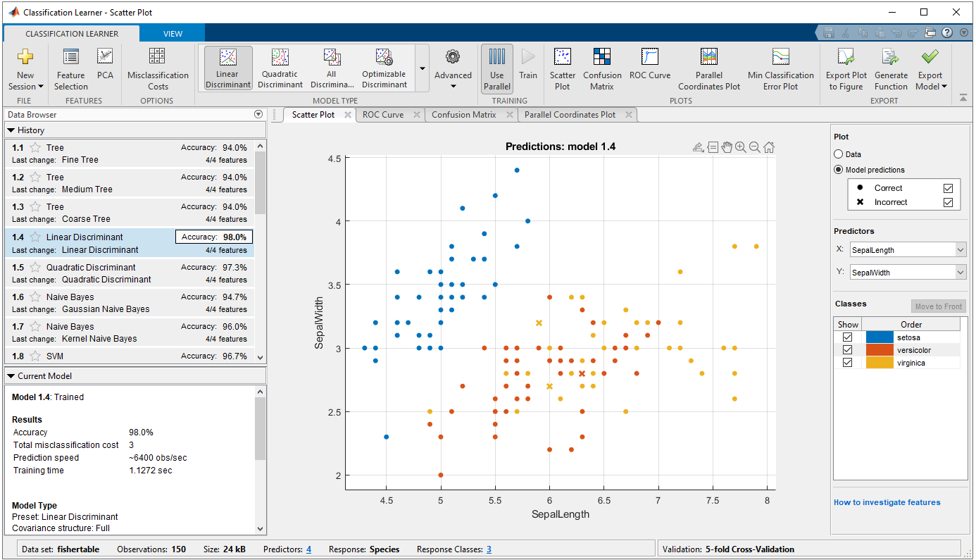
Aby uniknąć nadmiernego dopasowania, poszukaj modelu o niższej elastyczności, który zapewnia wystarczającą dokładność.
Na przykład poszukaj prostych modeli, takich jak drzewa decyzyjne i dyskryminacja, które są szybkie i łatwe do interpretacji. Jeśli modele nie są wystarczająco dokładne, aby przewidzieć reakcję, wybierz inne klasyfikatory o większej elastyczności, takie jak ensemble models. Aby dowiedzieć się więcej o elastyczności modelu, zobacz Choose Classifier Options.
Na rysunku przedstawiono aplikację z History list zawierającą różne typy klasyfikatorów.
Aby zapoznać się z przykładem krok po kroku porównującym różne klasyfikatory, zobacz Train Decision Trees Użyj Classification Learner App.
Aby zapoznać się z kolejnymi krokami, zobacz Export Classification Model to Predict New Data.

